Slide 1

대규모 LLM을 활용한
지식 챗봇 개발
Day 03
강의자 : 김수빈

Slide 2
Contents
1
Sequence - to Sequence
2
Transformer Attention
3
BERT
4
GPT
5
Hugging Face
6
Chatbot

Slide 3
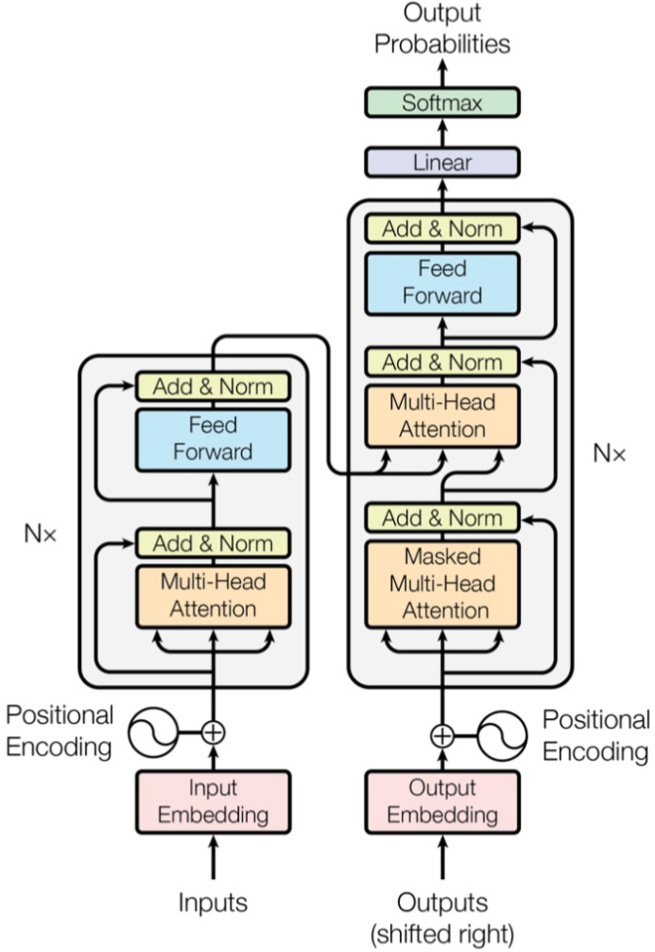
3
BERT
Transformer
- Attention으로 이루어진 모델
- Positional Encoding
- Attention
- Self Attention
- Multi-Head Attention
Notes:
Python에는 다양한 자료형이 존재합니다.
https://yngie-c.github.io/nlp/2020/06/30/nlp_seq2seq/

Slide 4
3
BERT
Encoder
- MASK 언어 모델
- 문장 중간에 빈칸을 만들고 해당 빈칸에 어떤 단어가
적절한지 맞추는 과정에서 Pre trained
- 빈칸 앞 뒤 문맥을 모두 살필 수 있다
Notes:
Python에는 다양한 자료형이 존재합니다.
https://yngie-c.github.io/nlp/2020/06/30/nlp_seq2seq/

Slide 5
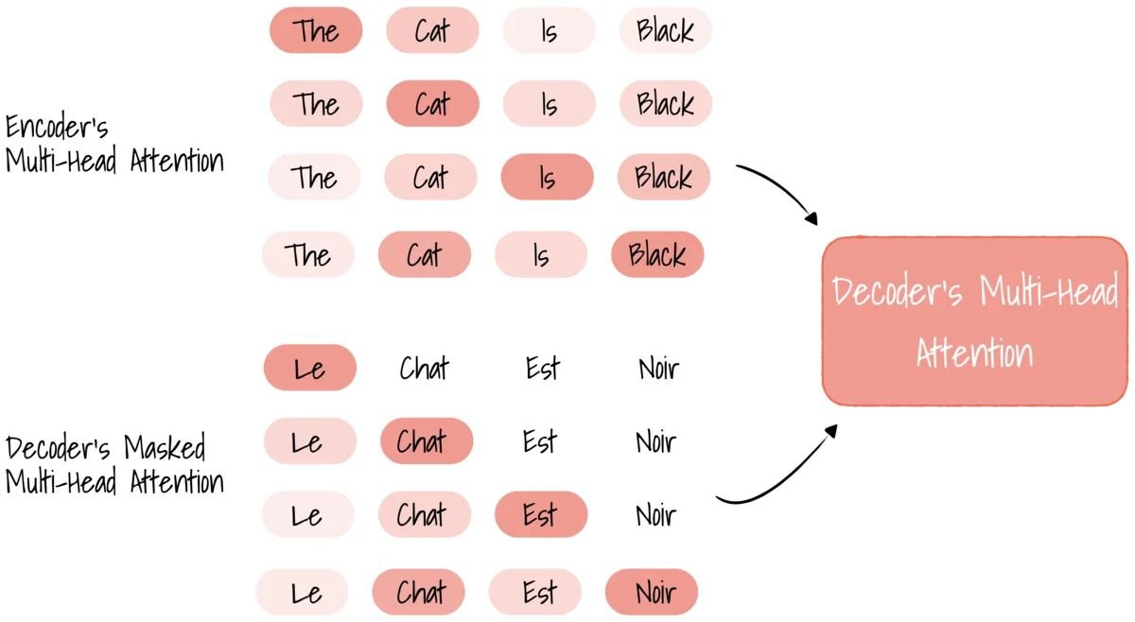
3
BERT
Masked Self Attention
Notes:
Python에는 다양한 자료형이 존재합니다.
https://yngie-c.github.io/nlp/2020/06/30/nlp_seq2seq/

Slide 6
4
GPT
Decoder
- 언어 생성 모델
- 글을 생성하며 문장을 이해하는 모델
- 단방향성, 이전 방향의 문맥만 참고할 수 있다.
- 다음 단어 예측
Notes:
Python에는 다양한 자료형이 존재합니다.
https://yngie-c.github.io/nlp/2020/06/30/nlp_seq2seq/

Slide 7
4
GPT
Masked Self Attention
Notes:
Python에는 다양한 자료형이 존재합니다.
https://yngie-c.github.io/nlp/2020/06/30/nlp_seq2seq/

Slide 8
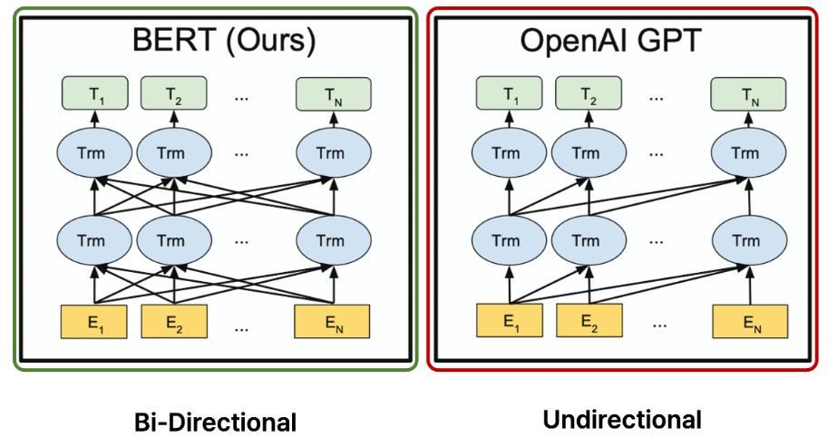
4
GPT
Masked Self Attention
Notes:
Python에는 다양한 자료형이 존재합니다.
https://yngie-c.github.io/nlp/2020/06/30/nlp_seq2seq/

Slide 9
감사합니다.
Thank You

